Slide 1

Plazmaferez-Plazma Değişimi-
İmmünadsorbsiyon Endikasyonları ve
Reçeteleme
Dr. İsmail Dursun
Erciyes Üniversitesi Tıp Fakültesi
Çocuk Sağlığı ve Hastalıkları AD
Çocuk Nefroloji
27-28.09.2019 Çocuklarda Uygulamalı Hemodiyaliz Kursu-2 Akdeniz Üniversitesi Tıp Fakültesi

Slide 2
BT, 12 yaş erkek
3 yaşında nefrotik sendrom tanısı alıyor
Steroid yanıtsız
Biyopsi: hafif mezengial hücre artışı, IF normal
Pulse MP, siklofosfamid, MMF, RTX ve abatacept yanıtı yok
Terapotik plazma değişimine yanıt yok (25 seans)
Nefrin, podosin, WT1 mutasyonu negatif
6 yaşında SDBY…..PD
9 yaşında anneden nakil
Nakil sonrası 3. gün başlayan nefrotik proteinüri, sınırda
albumin düşüklüğü, BFT normal
Biyopsi FSGS?

Slide 3
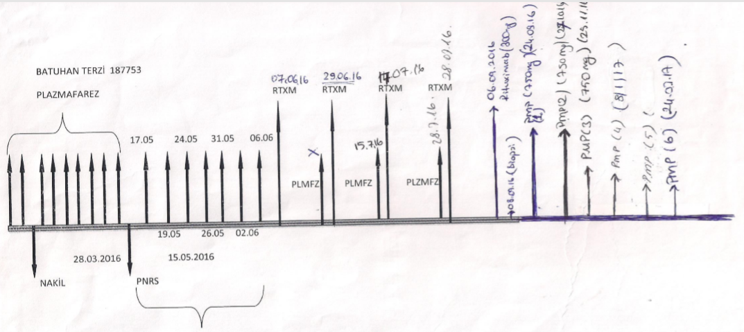
BT, 12 yaş erkek
Hasta takrolimus ve MMF almaya devam etti
İmmunadsorbsiyon

Slide 4
Hasta halen steroid 5 mg/gün, takrolimus, MMF ve enalapril alıyor
Kreatinin 0.64 mg/dl

Slide 5
Hastamızda plazmaferez kanıta dayalı olarak mı yapılmıştır?
Nasıl reçetelendirilmiştir?
Güvenli bir tedavi midir?

Slide 6
Genel tanımlamalar
Plazmaferez: Plazmayı uzaklaştıran herhangi bir aferez tekniği için kullanılan genel tanımlama
Plazma değişimi (exchange): Replasman sıvısının kullanıldığı plazmaferez yöntemi

Slide 7
Terapotik plazma değişimi (plazmaferez)
Dolaşımdan hedeflenen anormal maddeleri ve
hücreleri uzaklaştıran ekstrakorporeal tedavi
Plazma diğer kan bileşenlerinden ayrılır, atılır ve
fizyolojik sıvılar ile yerine konulur
>15 kD moleküllerin uzaklaştırılması

Slide 8
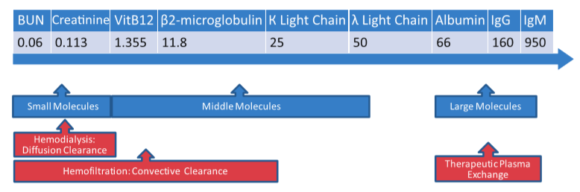
Molekül boyutu tedavi planlamasında önemlidir
Clin J Am Soc Nephrol 2014; 9: 181–190

Slide 9
TPD hangi maddelerin uzaklaştırılmasında faydalıdır?
Dolaşımdan klasik tedavilerle uzaklaştırılamayan,
Hızlı uzaklaştırma gerektiren,
Uzun yarı ömre sahip,
Yavaş re-sentez yeteneği olan,
Damar içi dağılımı olan

Slide 10
Aferez planlaması uzaklaştırılmak istenen molekülün özelliklerine göre değişir
Çoğunlukla yeniden yükselmeyi engellemek için
immunosüpresiflerle beraber yapılmalıdır
IgM’in %75’i damar içinde olduğundan bir veya iki prosedür hızla uzaklaştırılmasına yol açar
IgG %45 oranında damar içinde bulunur, prosedürün 48. saatinde aferez öncesi düzeyin %60’ına yeniden ulaşır

Slide 11
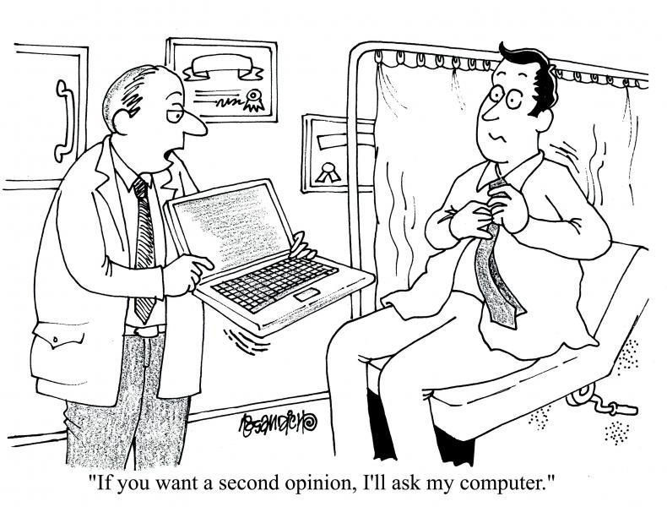
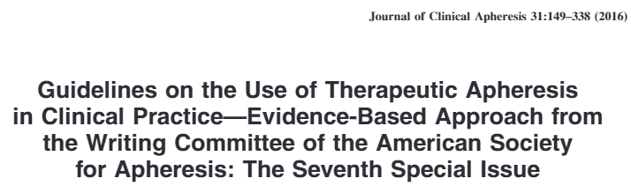

Slide 12
Plazmaferez endikasyonları (ASFA kriterleri)
Kategori I
  Standart
Kategori II
  Mevcut verilere göre yararlı
Kategori IIII
  Yeterince test edilmemiş
Kategori IV
  Kontrollü çalışmalarda yararı gösterilmemiş

Slide 13
Renal hastalıklarda plazmaferez endikasyonları
Hastalık | Kategori | Önerilen metod
Goodpasture hastalığı | I | TPD
Trombotik trombositopenik purpura | I | TPD
Kryoglobulinemi | I | TPD
Posttransplant FSGS | I | TPD
ANCA-vaskülit (diyaliz gerektiren) | I | TDP
Renal allograft rejeksiyonu | II | TPD/IA/DFPP
Renal transplant için desensitizasyon | II | TPD/IA/DFPP
Hemolitik üremik sendrom | III | TPD
Primer FSGS | III | LDL aferez
Hızlı ilerleyen glomerülonefrit | III | TPD
ANCA-vaskülit (diyaliz gerektirmeyen) | III | TDP

Slide 14
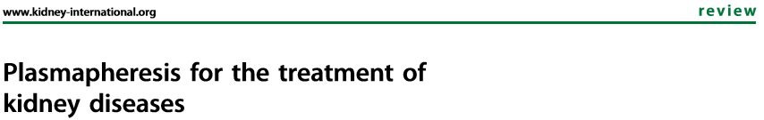
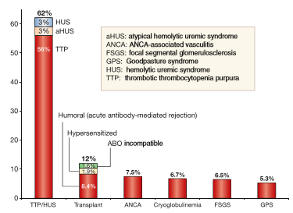
Kidney Int 2016

Slide 15
Plazmaferez yöntemleri
Santrifügasyon
Membran filtrasyonu
Selektif yöntemler
  “Çift” membran filtrasyonu
  Plazma adsorbsiyon
  -İmmunadsorbsiyon plazmaferez
  -LDL-aferez
  -Bilurubin aferez

Slide 16
TPD yöntemler arasındaki temel farklar
 | Santrifüj temelli PE | Membran temelli PE
Mekanizma | Santrifüj | Kapiller membran filtresi
Kan akımı (ml/dk) | 10-150 | 150
Plazma uzaklaştırma (%) | 80…..kısa süreli tedavi | 30…..uzun süre tedavi
Antikoagulasyon | Sitrat | Heparin
Madde ayırımı | Özgül ağırlık | Boyut
Set kan volümü (ml) | 180 ml | 125 ml
Sterilizasyon | Gama irridasyon veya etilen oksit | etilen oksit
Replasman | Albumin, TDP | Albumin, TDP
Kanama riski | Düşük | Orta-yüksek
İstenmeyen etki | Hipokalsemi Trombosit kaybı | TMP yüksek ise hemoliz
Clin J Am Soc Nephrol 2014; 9: 181–190, Saudi J Kidney Dis Transpl 2019;30(2):291-298

Slide 17
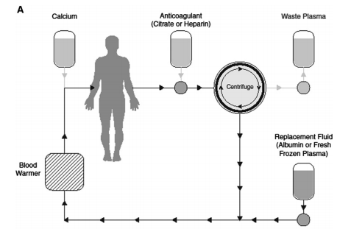
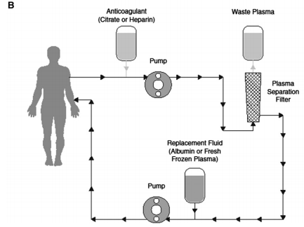
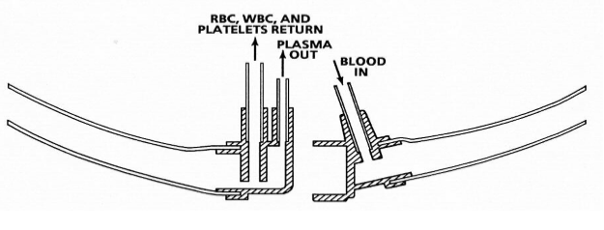
TPD yöntemleri
Clin J Am Soc Nephrol 2014; 9: 181–190

Slide 18
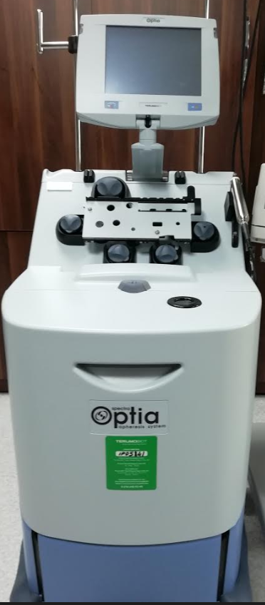
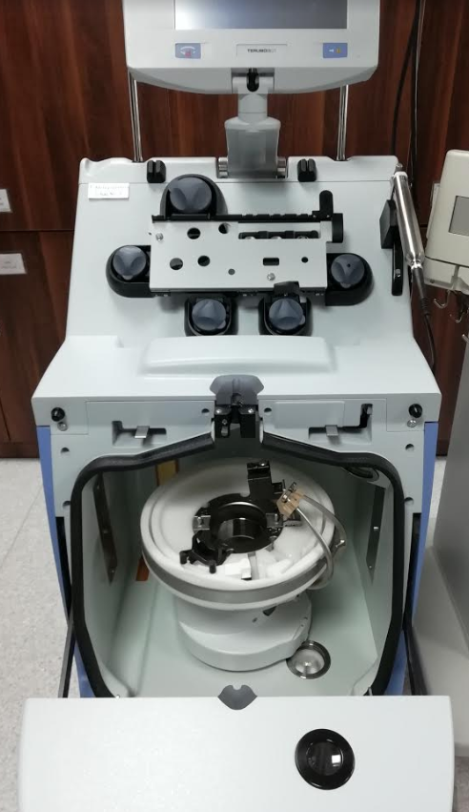

Slide 19
TPD reçetelendirme
İşlem öncesi yapılacak testler
  CBC, BFT, Ca⁺⁺ , PT, aPTT, fibrinojen

Slide 20
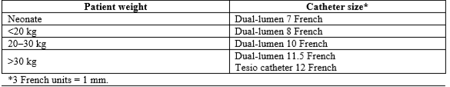

TPD reçetelendirme
Gereksinimler
  Damar yolu erişimi (periferik yolda kullanılabilir)
  Doz hesaplama
  - plazma değişim volümü=hastanın plazma volümünün
  1-1.5 katı (bizde 1.2)
  Plazma volümü= TKVX(1-Htc/100)
VA: 20 kg, Hct 30
20x70 (1-30/100)=980
980x1.2 ~ 1200 ml

Slide 21
TPD reçetelendirme
Gereksinimler
  Premedikasyon
  -Hidrokortizon+parasetemol+feniramin
  Ön doldurma
  -SF veya % 5 albumin
  - Ektracoporeal volüm > % 10 TKV ise Eritrosit süspansiyonu (SF/TDP ile seyreltilerek Htc %35’e getirilmeli)

Slide 22
TPD reçetelendirme
Gereksinimler
  Replasman sıvısı
  -Albumin
  - TDP (TTP, HÜS)
  *Fibrinojen < 100 mg/dl ise TDP ile yapılır
  Antikoagulasyon
  - Sitrat/heparin
  - Sitrat alırken kalsiyum 1 ml/kg/saat

Slide 23
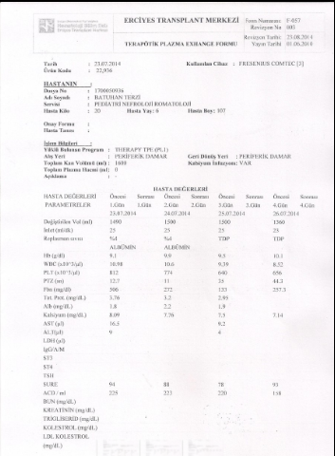
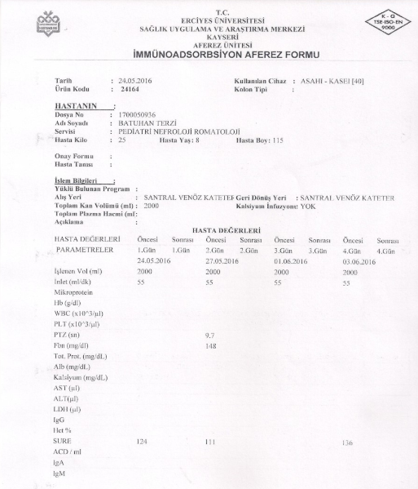
TPD order örneği

Slide 24
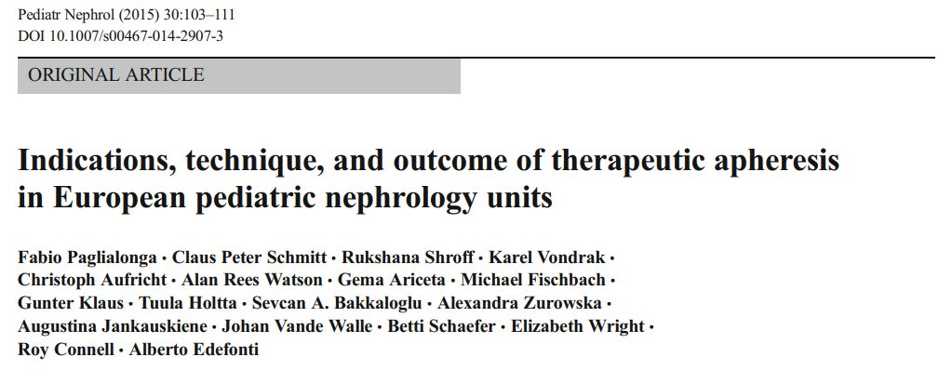
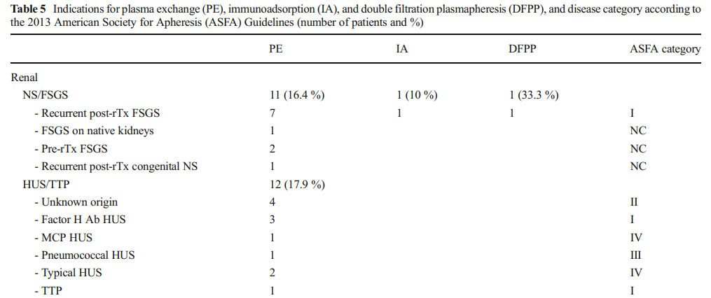

Slide 25
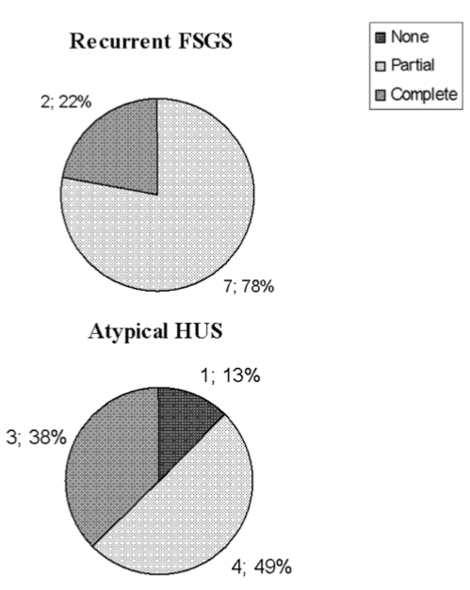
TPD’ne yanıt rekürren FSGS‘ li çocuklarda %78
TPD’ne yanıt TTP/aHÜS‘ lü çocuklarda %87

Slide 26
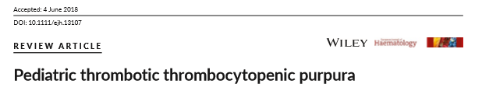
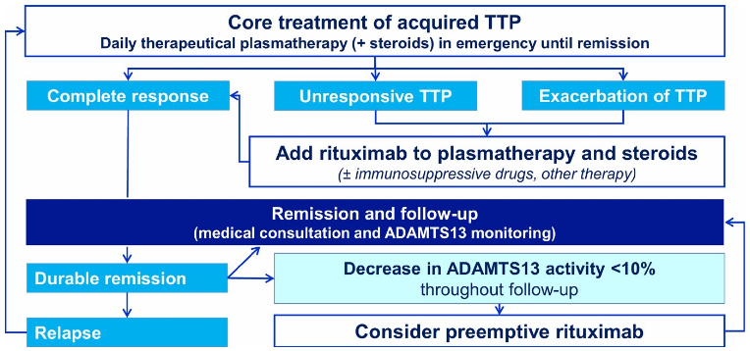
Eur J Haematol. 2018;101:425–434

Slide 27
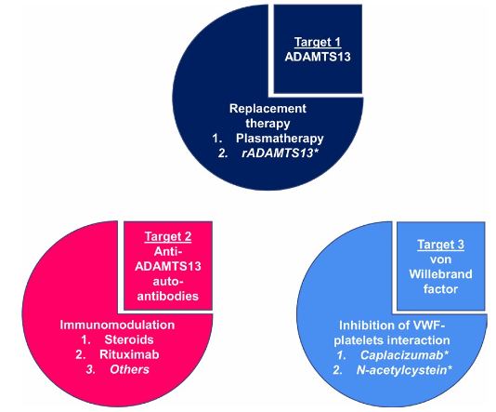
TTP TEDAVİ HEDEFLERİ
Eur J Haematol. 2018;101:425–434.

Slide 28
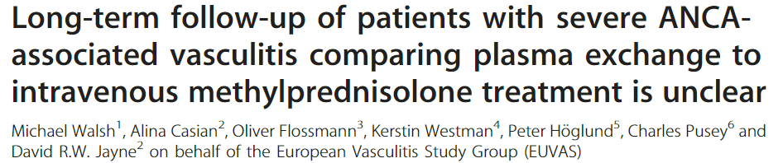
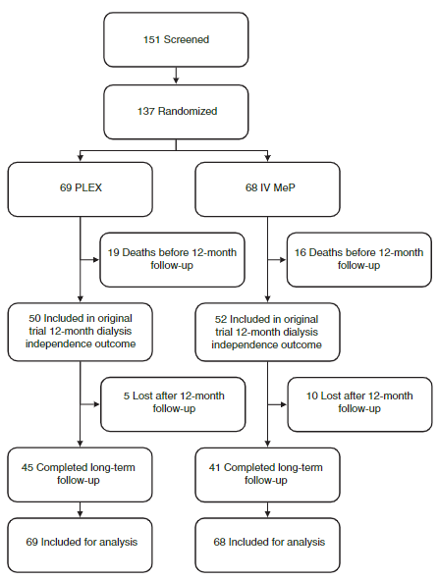

Slide 29
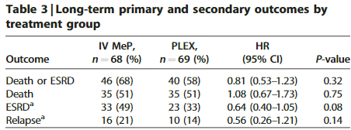

Slide 30
Plazmaferez yöntemleri
Santrifügasyon
Membran filtrasyonu
Selektif yöntemler
  “Çift” membran filtrasyonu
  Plazma adsorbsiyon
  -İmmunadsorbsiyon plazmaferez
  -LDL-aferez
  -Bilurubin aferez

Slide 31
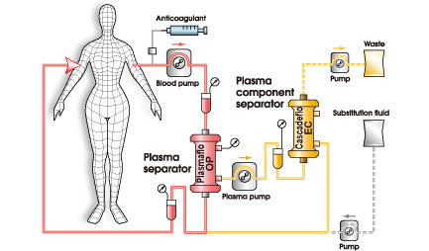
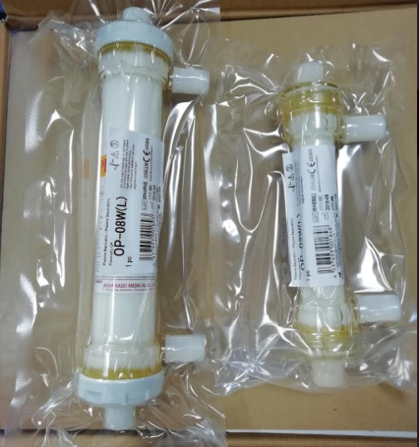
TPD selektif yöntemler
(Çift membran filtrasyonlu plazmaferez)
Anti-GBM hastalığı ve ANCA-GN
ABO uyumsuz canlı donör Tx’de desensitizasyon için kullanılır
Antikor aracılı rejeksiyon
Replasman sıvı ihtiyacı az
Selektif protein kaybı olur

Slide 32
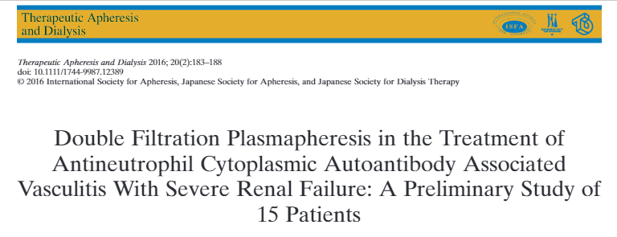
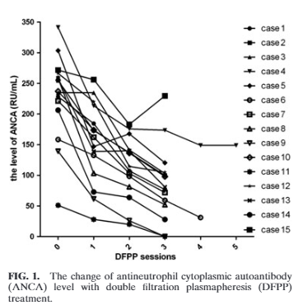
Plazmaferez öncesi 3 gün pulse MP
Ortalama 3 seans DFPF
Sonrasında MMF, pulse siklofosfamid
1 yıllık böbrek sağ kalımı % 62.9

Slide 33
PLAZMAFEREZ YÖNTEMLERİ
Santrifügasyon
Membran filtrasyonu
Selektif yöntemler
  “Çift” membran filtrasyonu
  Plazma adsorbsiyon
  -İmmunadsorbsiyon plazmaferez
  -LDL-aferez
  -Bilurubin aferez

Slide 34
TPD selektif yöntemler
(İmmunoadsorbsiyon)
Plazma değişimi | İmmunoadsorbsiyon
Dolaşımdaki Ig’lere özgül değil Pıhtılaşma faktörleri dahil tüm protein düzeylerini düşürebilir Albumin /TDP replasmanı gerekir | IgG’ye özgüldür Replasman gereksinimi yok Daha fazla antikor uzaklaştırılır
İmmunoadsorbsiyon
IgG’ye özgüldür Replasman gereksinimi yok Daha fazla antikor uzaklaştırılır
Bilinen antikor veya antijenin adsorbe edici kolonlar aracılığı ile uzaklaştırıldığı plazmaferez tekniği

Slide 35
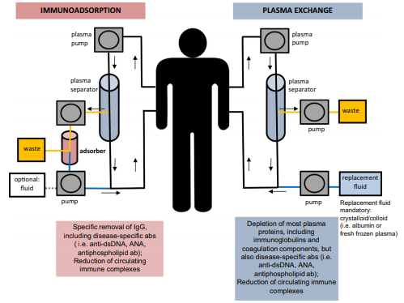
Seminars in Nephrolog 2017; 5: 478–487

Slide 36
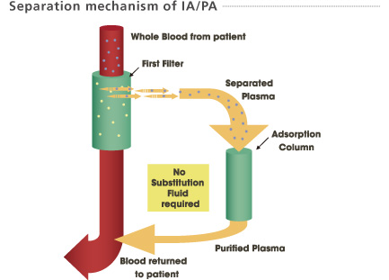
İmmunoadsorbsiyon plazmaferez

Slide 37
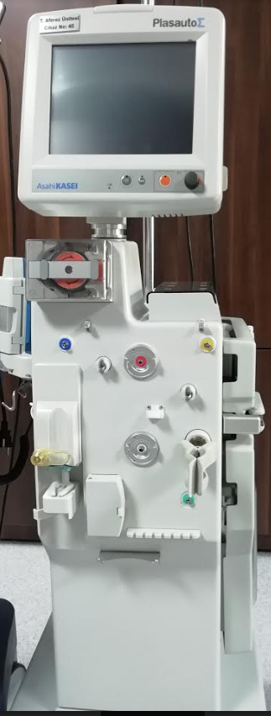
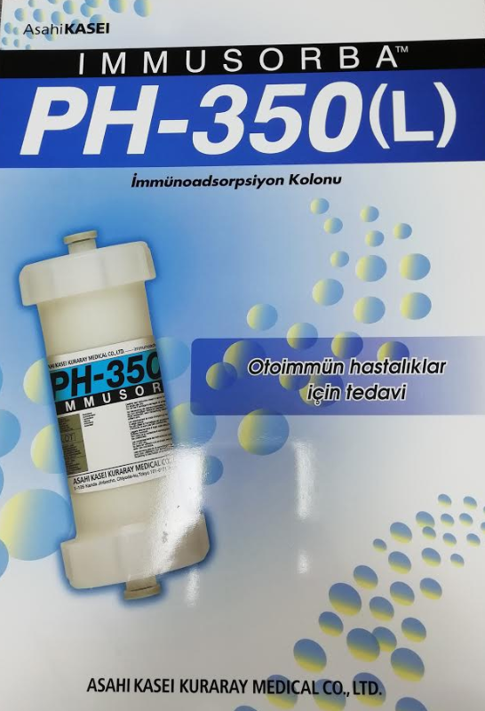

Slide 38
Renal hastalıklarda plazmaferez endikasyonları
Hastalık | Kategori | Önerilen metod
Goodpasture hastalığı | I | TPD
Trombotik trombositopenik purpura | I | TPD
Kryoglobulinemi | I | TPD
Posttransplant FSGS | I | TPD
Renal allograft rejeksiyonu | II | TPD/IA/DFPP
Renal transplant için desensitizasyon | II | TPD/IA/DFPP
Hemolitik üremik sendrom | III | TPD
Primer FSGS | III | LDL aferez
Hızlı ilerleyen glomerülonefrit | III | TPD
YETERLİ KANIT YOK

Slide 39
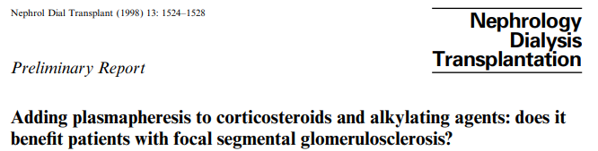
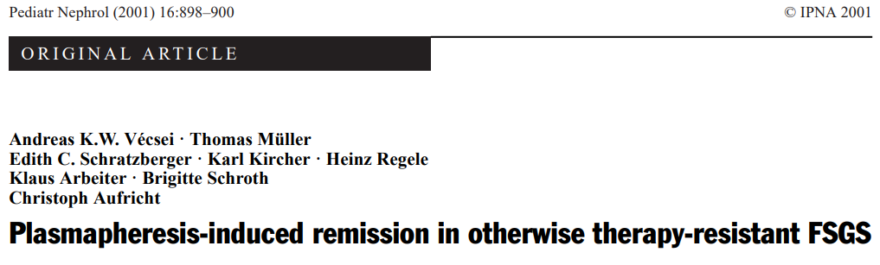
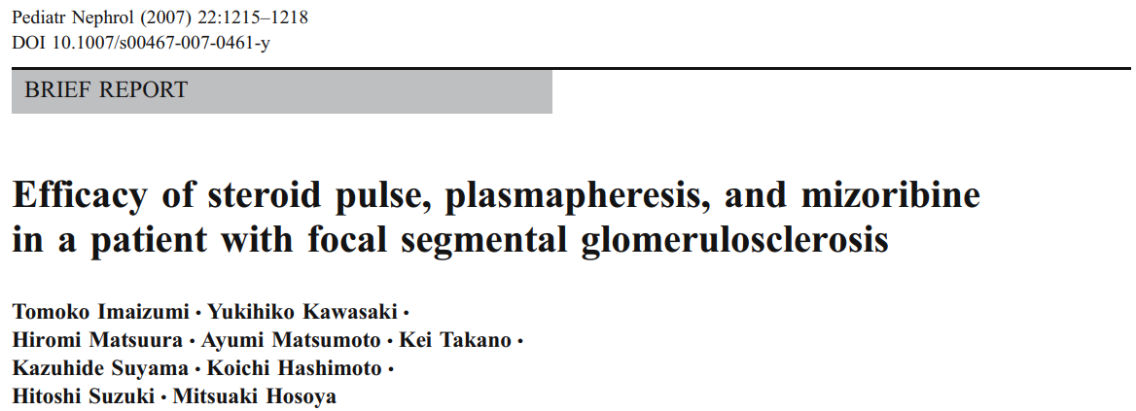

Slide 40
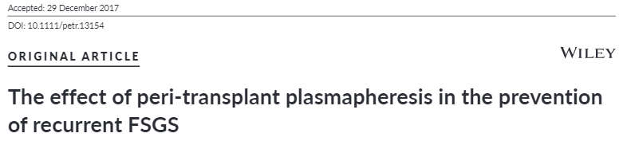
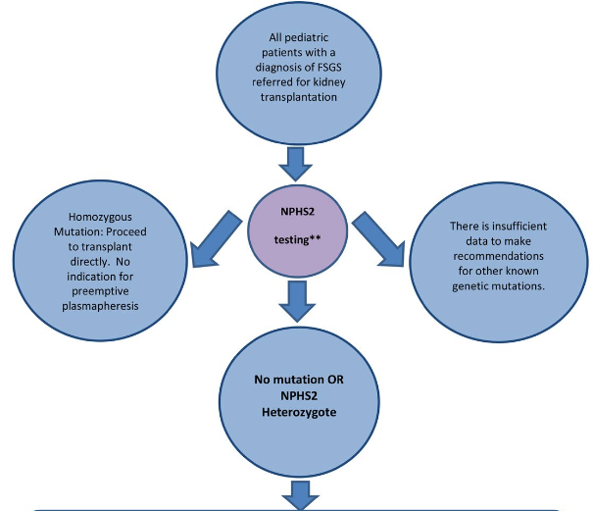
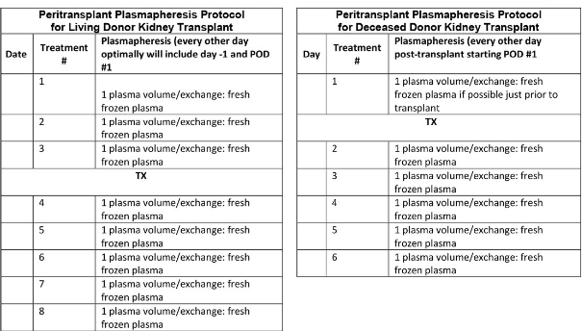
Pediatric Transplantation. 2018;22:e13154

Slide 41
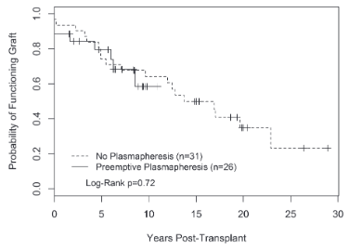
Pediatric Transplantation. 2018;22:e13154
Terapotik plazma değişimi yapmak posttransplant rekürrensi engellemiyor

Slide 42
PLAZMAFEREZ YÖNTEMLERİ
Santrifügasyon
Membran filtrasyonu
Selektif yöntemler
  “Çift” membran filtrasyonu
  Plazma adsorbsiyon
  -İmmunadsorbsiyon plazmaferez
  -LDL-aferez
  -Bilurubin aferez

Slide 43
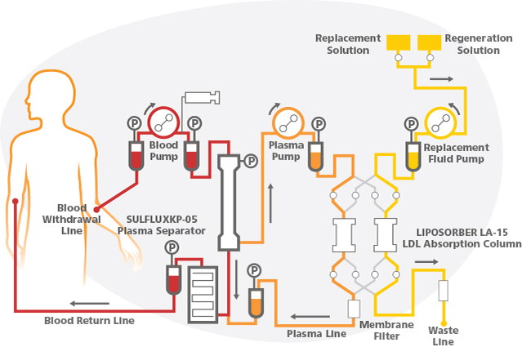
LDL-AFEREZ

Slide 44
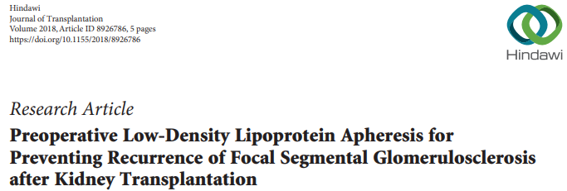
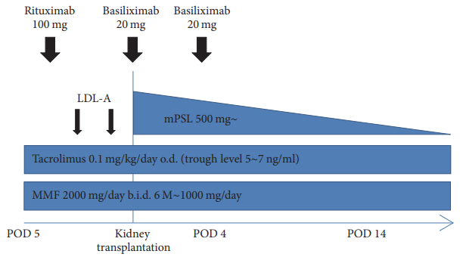
FSGS rekürrensi yok
LDL-A faydalı olabilir

Slide 45
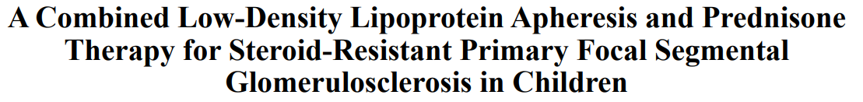
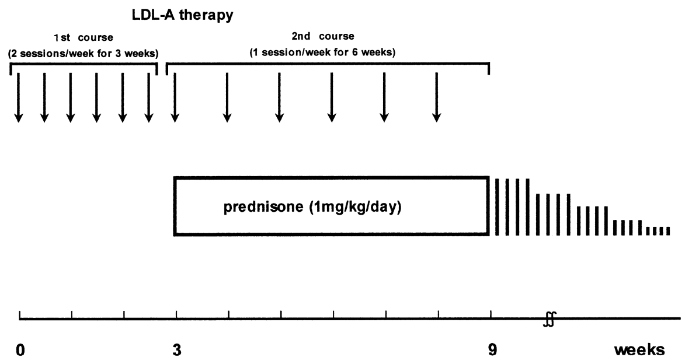
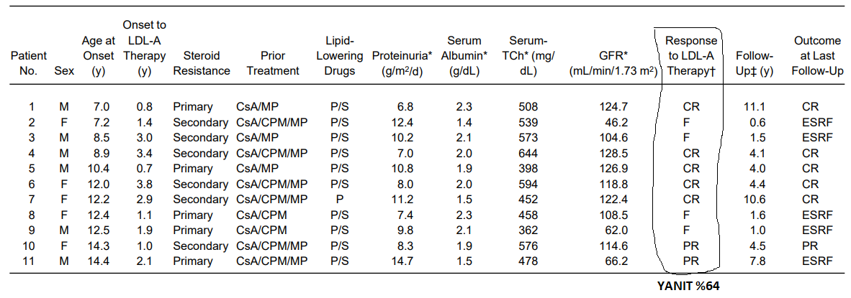
% 64 yanıt
AJKD 2003:6; 1121-1130

Slide 46
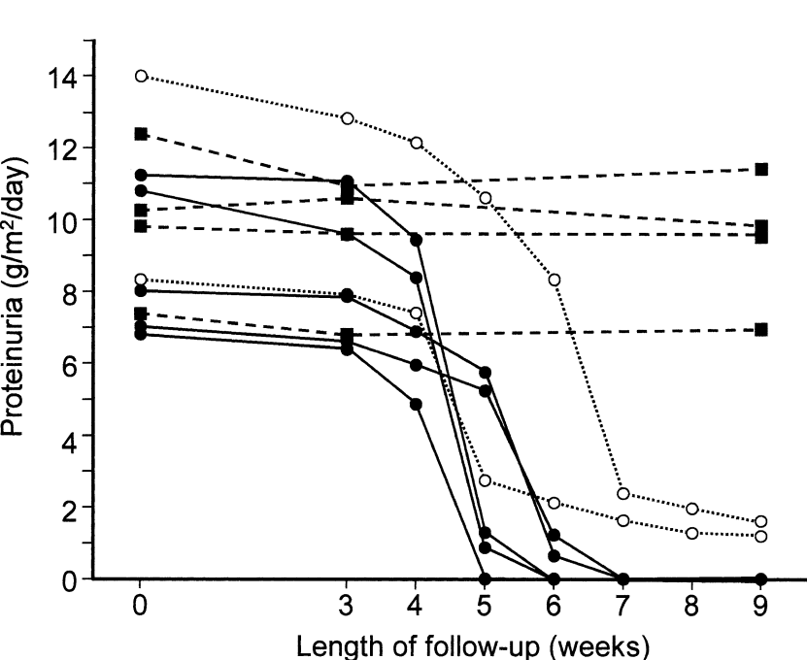
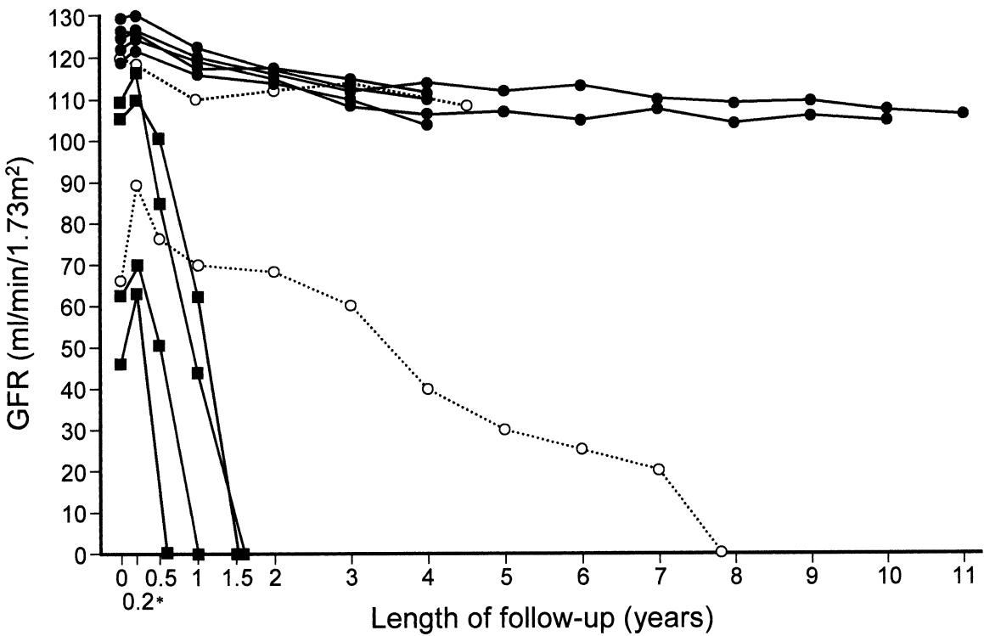
7/11 hastada proteinüride anlamlı düzelme
AJKD 2003:6; 1121-1130

Slide 47
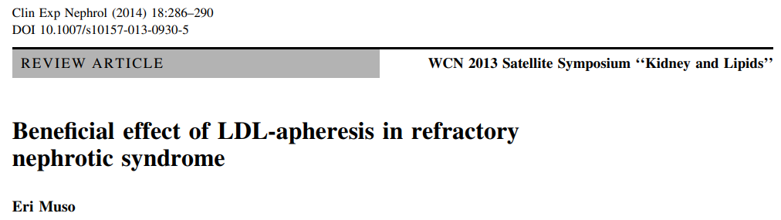
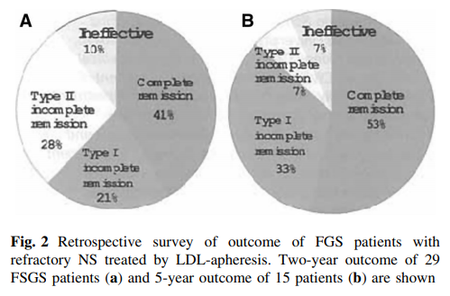

Slide 48
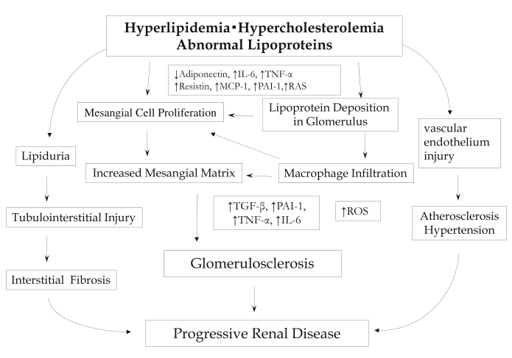
Clin Exp Nephrol (2014) 18:286–290

Slide 49
LDL AFEREZİNİN FSGS’DE MUHTEMEL ETKİ MEKANİZMALARI
Doğrudan etki (LDL, VLDL ve oLDL) | oLDL‘ nin makrofaj uyarıcı etkisini azaltır Makrofaj fonksiyonlarını düzeltir İnflamatuvar sitokin salınımını azaltır
Çeşitli patojenik faktörlerin dextran sulfate ile absorbe eder | Fibrinojen ve koagulasyon faktörleri azalır VEGF/NO/bradikinin üretimi artar Vasküler permeabilite faktörü absorbe edilir
Hücre içi ilaç transportunu düzelterek immunosüpresiflere yanıtı artırır | Steroid yanıtı artar Lipoprotein reseptörü aracılığı ile siklosporin A MDR-1 gen sunumunu üzerine inhibitör etki yapar

Slide 50
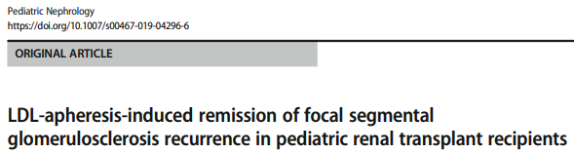


19 ay-7 yaş arası 7 hasta
Post Tx FSGS

Slide 51


Slide 52
PLAZMAFEREZ YÖNTEMLERİ
Santrifügasyon
Membran filtrasyonu
Selektif yöntemler
  “Çift” membran filtrasyonu
  Plazma adsorbsiyon
  -İmmunadsorbsiyon plazmaferez
  -LDL-aferez
  -Bilurubin aferez

Slide 54



PLA₂R
trombospondin tip 1 domain içeren protein 7A (THSD7A)’e
karşı oluşan otoantikorlar MN’de önemli
Anti-PLA₂R negatif hastaların %10’u THSD7A taşır

Slide 55


İA grubu daha uzun greft sağ kalımına sahip
5 hasta İA
5 hasta diğer ilaçlar

Slide 56






Greft sağ kalımı %100

Slide 57

139/88.4=1.57 mg/dl

Slide 58

POSTTRANSPLANT FSGS TAKİP VE TEDAVİ PROTOKOLÜ

Slide 59

POSTTRANSPLANT FSGS TAKİP VE TEDAVİ PROTOKOLÜ
Nephrol Dial Transplant (2018) 33: 954–963

Slide 60
BT, 12 yaş erkek
İmmunoadsorbsiyon
Kreatinin 0.64 mg/dl
Proteinüri=7.8 mg/m2/h

Slide 61

TPD de ilaç doz ayarlanması

Slide 62


Slide 63
Komplikasyonlar
Hipotansiyon….%15
Hipokalsemi… %9.7 (TDP ve sitrat kullanıldığında daha sık)
Allerjik reaksiyonlar
Anemi
Tromboz
Enfeksiyon

Slide 64


